Slide 1
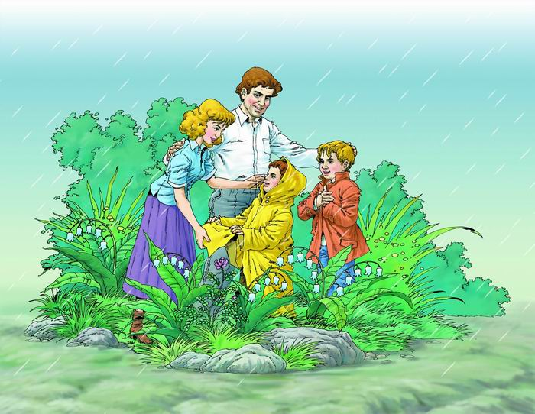
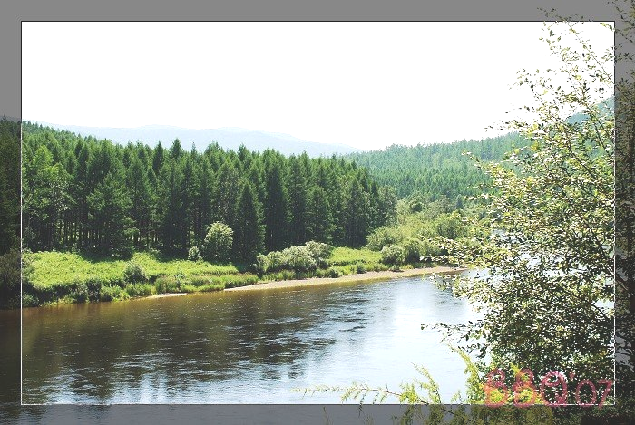
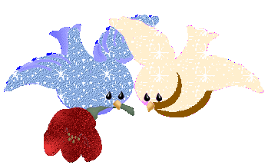

14.我不是最弱小的
冈东小学 沈祥丽

Slide 2
萨沙一家人到森林里度假，突然遇到了雷雨，爸爸，妈妈把雨衣让给了萨沙，在爸爸，妈妈的影响下，萨沙把雨衣盖在了蔷薇花上 。

Slide 3
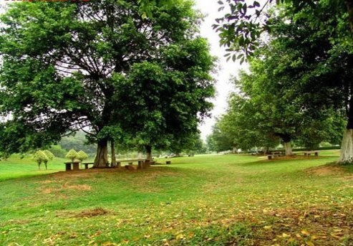
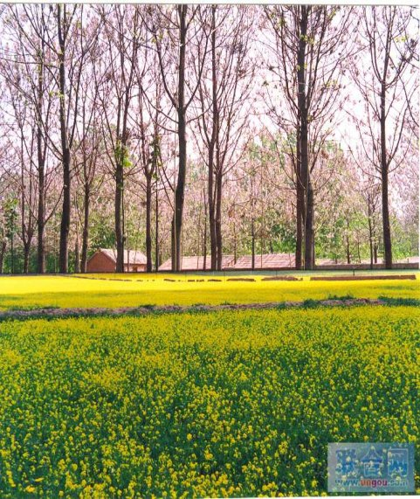
森林里是那么美好。

Slide 4
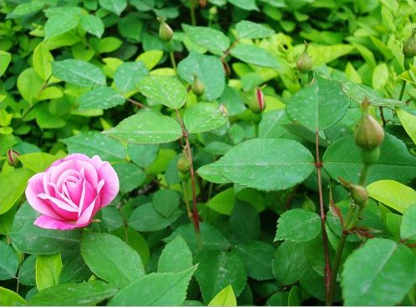
林中旷地附近长着一丛丛野蔷薇，一朵花刚刚开放，粉红粉红的，芳香扑鼻。

Slide 5
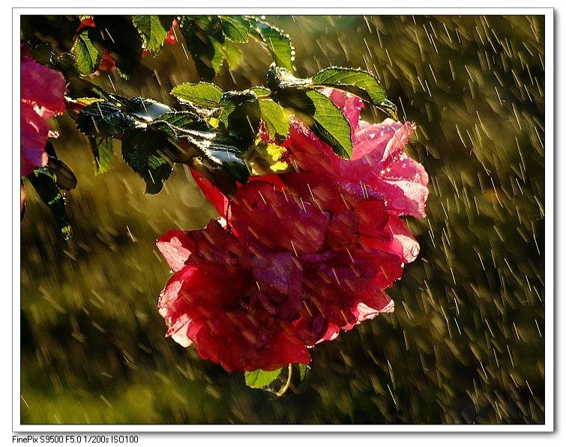
滂沱大雨已经冲掉了几片花瓣，花儿低垂着头，因为它娇嫩纤弱，毫无抵抗能力。

Slide 6
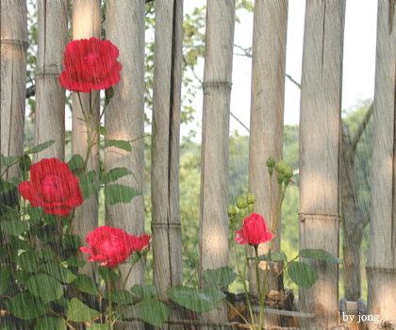
突然雷声大作，先是飘下几滴雨点，接着大雨如注。

Slide 7
滂沱大雨已经冲掉了几片花瓣，花儿低垂着头，因为它娇嫩纤弱，毫无抵抗能力。

Slide 8
萨沙朝着蔷薇丛走去。他掀起雨衣，盖在粉红的蔷薇花上。
萨沙（ ）朝着蔷薇丛走去。
他（ ）地掀起雨衣，
（ ）地盖在粉红的蔷薇花上。
连忙
果断
轻轻

Slide 9
萨沙问道：“妈妈，爸爸把雨衣给了您，您又把雨衣给了我。你们干吗这样做呢？”
“每个人都要保护比自己弱小的人．”妈妈回答说。
“这么说我就是最弱小的了？”萨沙反问道。
“要是你谁也保护不了，那你不就是最弱小的了吗？”妈妈笑着回答说。

Slide 10
要是你谁也保护不了，那你不就是最弱小的了吗？
要是你谁也保护不了，那你就是最弱小的了。

Slide 11
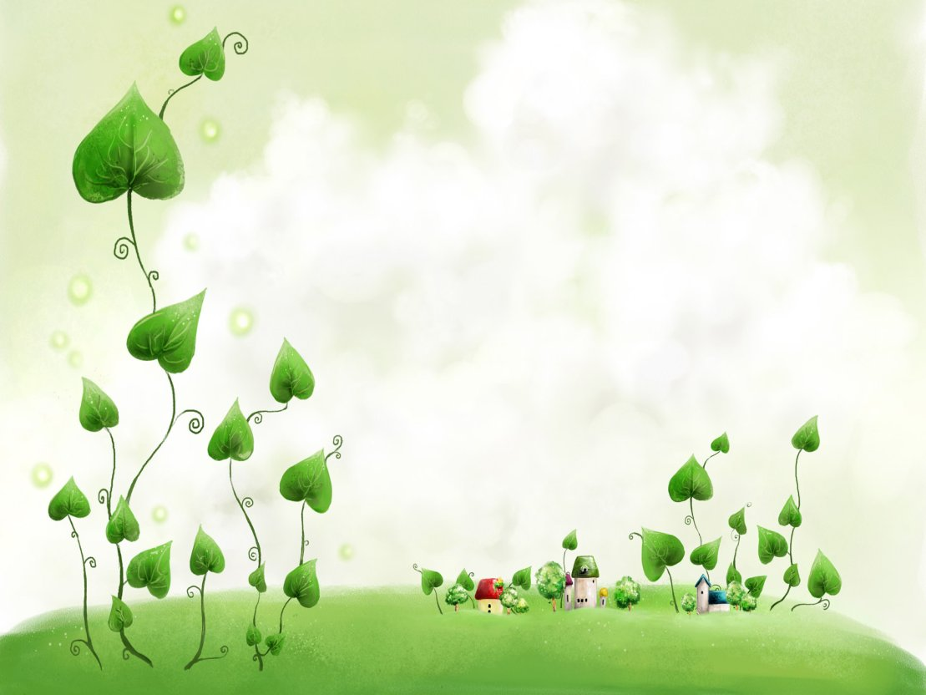
每个人都要保护比自己弱小的人。

Slide 12

萨沙朝着蔷薇丛走去。他掀起雨衣，盖在粉红的蔷薇花上。

Slide 13

现在我该不是最弱小的了吧，妈妈？
现在我该不是最弱小的了，妈妈。

Slide 14

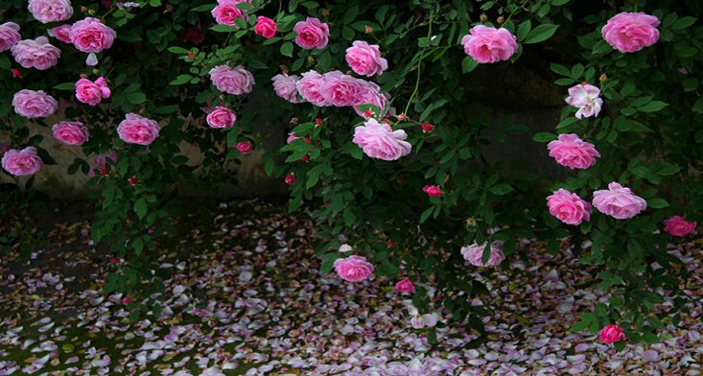

想一想，写一写
妈妈会对萨沙说些什么呢？

Slide 15
想一想，写一写
妈妈会对萨沙说些什么呢？

Slide 16
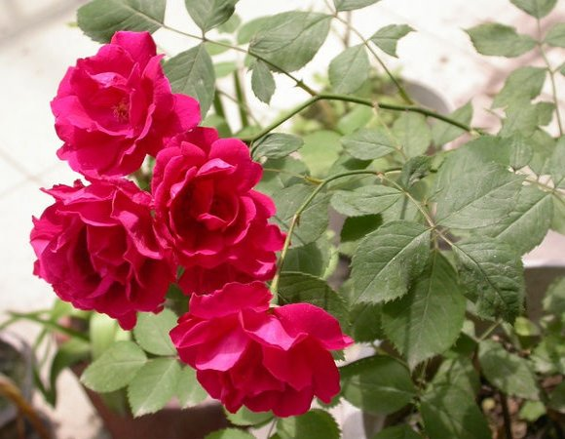
送你一句话：
赠人玫瑰，
手有余香。

Slide 17
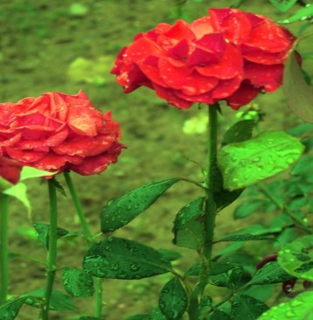
课外作业：
你遇到过比你弱小的人吗？
说说你是怎样保护弱小者的。
请把它写到你的日记里。

Slide 18
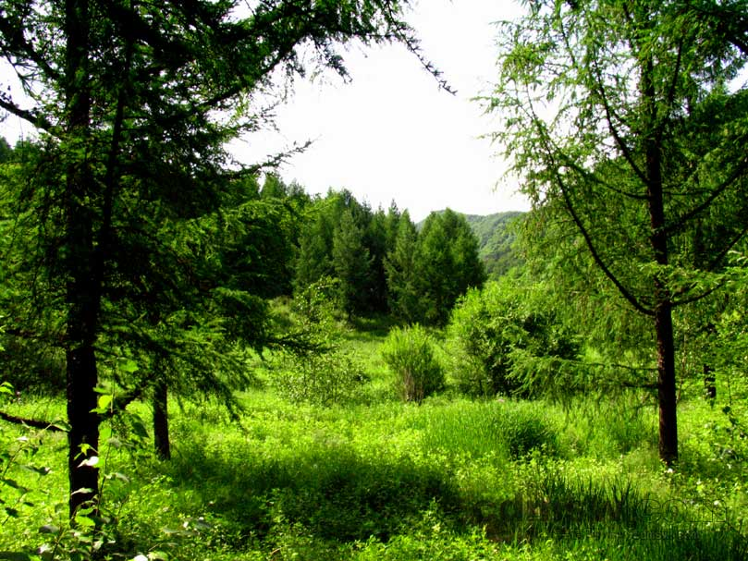
我不是最弱小的！

Slide 19
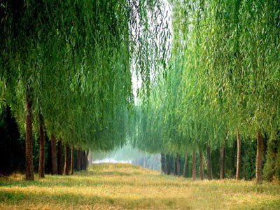

谢谢指导！

